Slide 2
Gesamtschule Osterfeld OB
rund 1500 Schülerinnen und Schüler aus 36 Nationen
130 Lehrkräfte und 4 Sozialpädagogen
Sek. I: sieben- bis achtzügig
Sek. II: vierzügig

Slide 3
Ausstattung
3 Gebäudekomplexe: Jg. 5/6, Jg. 7/8, Jg. 9-13
3 Schulhöfe, Spielzone, Tanzfläche, Oberstufencafè, Raum der Stille
6 Turnhallen, 4 PC-Räume, Aula
Mensa, 2 Cafeterias
Schul- und Stadtteilbibliothek

Slide 4
BuddY-Projekte an der GSO I
Sporthelfer
TanzbuddYs
KlassenratbuddYs
Streitschlichter
Schulsanitätsdienst
Aufsichten (Hof-BuddYs, AufsichtsbuddYs, O-Café-BuddYs)
TutorenbuddYs

Slide 5
BuddY-Projekte an der GSO II
Senioreninternetprojekt (Projektkurs)
CoachingbuddYs (Future Factory):
I. IVK-Klasse 6i
II. Engagement für Flüchtlingskinder
Eisenheim DRK-Flüchtlingshilfe
Schule ohne Rassismus – Schule mit Courage (verschiedene Projekte, Schülerinitiative)

Slide 6
In Planung
III. Coaching-BuddYs: Unterstützung von Sek. I-Schülern (Lern- und Arbeitsorganisation)
BibliotheksbuddYs
MedienbuddYs (-scouts)

Slide 7
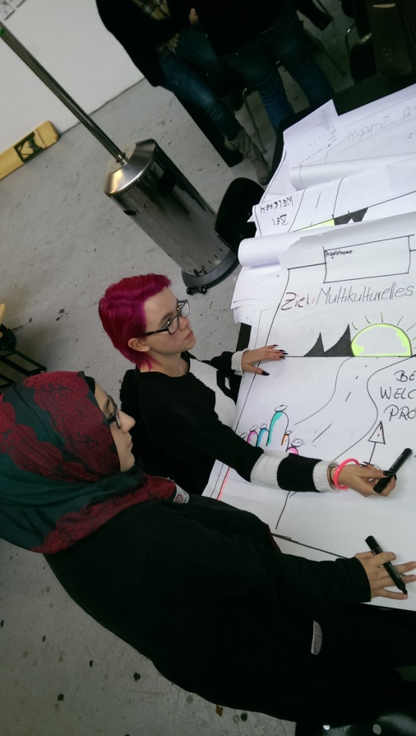
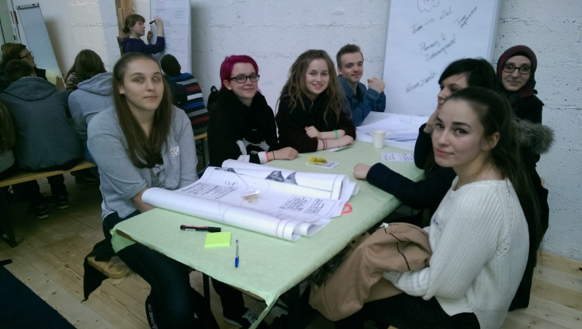
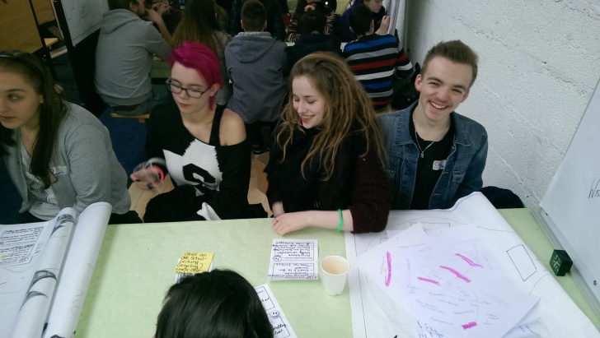
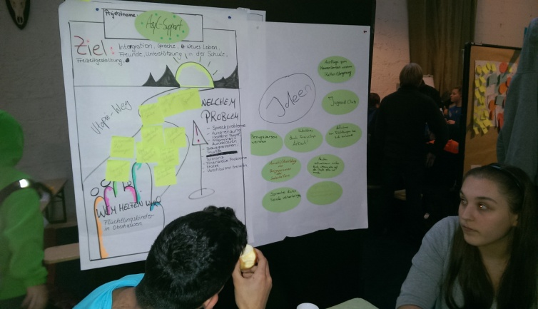
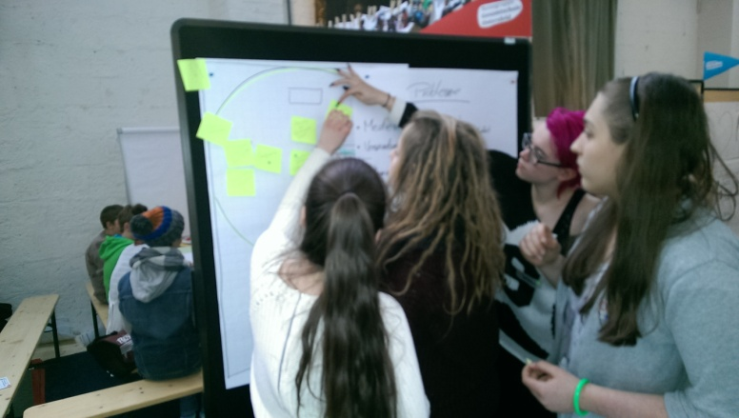
BuddY-Future-Factory 2014

Slide 8
Schule ohne Rassismus

Slide 9
Coaching-BuddYs I
Klasse 6i
spielerische Sprachförderung und Freizeitgestaltung

Slide 10
BuddY-Projekte an der GSO III

Slide 11
Herausforderungen
engagierte Lehrpersonen und SuS
Koordination
Zugänglichkeit und Transparenz
Vereinheitlichung (z.B. von Bescheinigungen über Engagement)
Vielzahl und Vielschichtigkeit
sehr große Schule

